Slide 1


CHÀO MỪNG CÁC EM
ĐẾN VỚI TIẾT HỌC

Slide 2

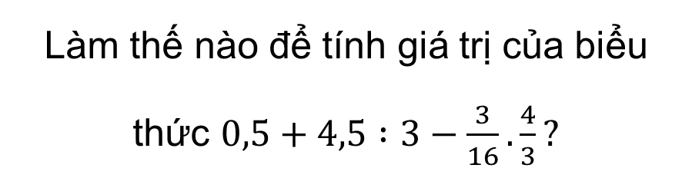
Làm thếnàođểtínhgiátrịcủabiểuthức$0,5+4,5 :3−\frac{3}{16}.\frac{4}{3}?$
Áp dụng thứ tự thực hiện phép tính đối với biểu thức có các phép tính cộng trừ nhân chia.

Slide 3
BÀI 4: THỨ TỰ THỰC HIỆN CÁC PHÉP TÍNH.
QUY TẮC DẤU NGOẶC
(4 tiết)

Slide 4
NỘI DUNG BÀI HỌC
Thứ tự thực hiện các phép tính
Quy tắc dấu ngoặc
Luyện tập

Slide 5

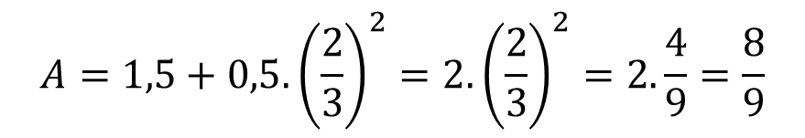
I. THỨ TỰ THỰC HIỆN CÁC PHÉP TÍNH
Ví dụ 1
Để tính$A=1,5+0,5.{\left(\frac{2}{3}\right)}^{2}$, bạnChâulàmnhưsau:
$$A=1,5+0,5.{\left(\frac{2}{3}\right)}^{2}=2.{\left(\frac{2}{3}\right)}^{2}=2.\frac{4}{9}=\frac{8}{9}$$
Theo em, bạn Châu làm đúng chưa? Vì sao?

Slide 6
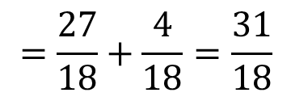
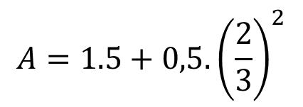
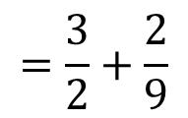
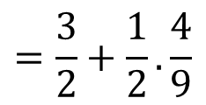
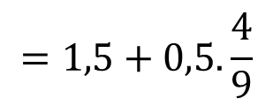
Giải
Do biểu thức A có các phép tính cộng, nhân, luỹ thừa nên ta cần thực hiện phép tính luỹ thừa trước rồi, đến phép nhân, cuối cùng đến phép cộng. Vì thế, bạn Châu làm chưa đúng.
Cách làm đúng như sau:
$$A=1.5+0,5.{\left(\frac{2}{3}\right)}^{2}$$
$$=1,5+0,5.\frac{4}{9}$$
$$=\frac{3}{2}+\frac{1}{2}.\frac{4}{9}$$
$$=\frac{3}{2}+\frac{2}{9}$$
$$=\frac{27}{18}+\frac{4}{18}=\frac{31}{18}$$

Slide 7
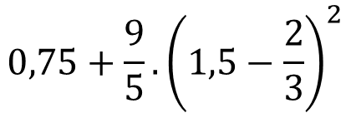
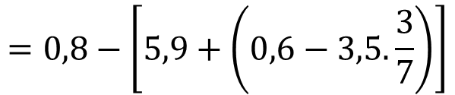
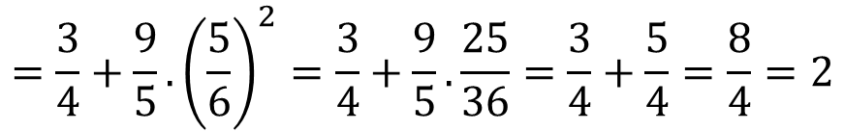
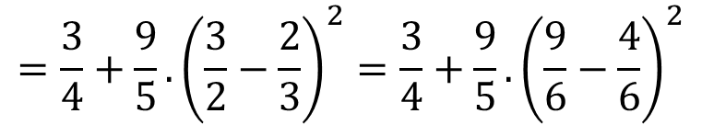
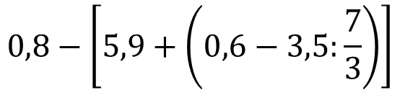
Ví dụ 2
Tính giá trị của mỗi biểu thức sau:
$$0,75+\frac{9}{5}.{\left(1,5−\frac{2}{3}\right)}^{2}$$
$$=\frac{3}{4}+\frac{9}{5}.{\left(\frac{3}{2}−\frac{2}{3}\right)}^{2}=\frac{3}{4}+\frac{9}{5}.{\left(\frac{9}{6}−\frac{4}{6}\right)}^{2}$$
a)
$$=\frac{3}{4}+\frac{9}{5}.{\left(\frac{5}{6}\right)}^{2}=\frac{3}{4}+\frac{9}{5}.\frac{25}{36}=\frac{3}{4}+\frac{5}{4}=\frac{8}{4}=2$$
$$0,8−\left[5,9+\left(0,6−3,5:\frac{7}{3}\right)\right]$$
$$=0,8−\left[5,9+\left(0,6−3,5.\frac{3}{7}\right)\right]$$
b)
$$=0,8−\left[5,9+\left(0,6−3,5.1,5 \right)\right]=0,8−\left[5,9+\left(0,6−1,5\right)\right]$$
$$=0,8−\left[5,9+\left(−0,9\right)\right]=0,8−5=−4,2$$

Slide 8



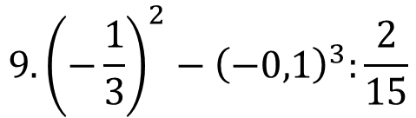
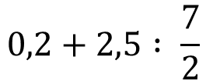
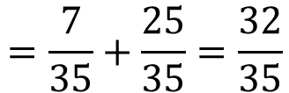
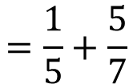
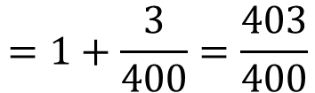
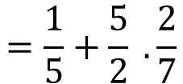
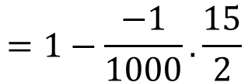
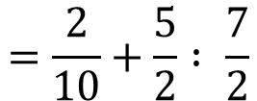
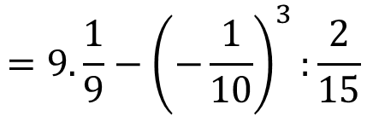
Luyện tập 1
Tính giá trị của mỗi biểu thức sau:
$$0,2+2,5 : \frac{7}{2}$$
$$=\frac{2}{10}+\frac{5}{2} : \frac{7}{2}$$
$$=\frac{1}{5}+\frac{5}{2} . \frac{2}{7}$$
$$=\frac{1}{5}+\frac{5}{7}$$
$$=\frac{7}{35}+\frac{25}{35}=\frac{32}{35}$$
a)
$$9.{\left(−\frac{1}{3}\right)}^{2}−{\left(−0,1\right)}^{3}:\frac{2}{15}$$
$$=9. \frac{1}{9}−{\left(−\frac{1}{10}\right)}^{3}:\frac{2}{15}$$
$$=1−\frac{−1}{1000}.\frac{15}{2}$$
b)
$$=1+\frac{3}{400}=\frac{403}{400}$$

Slide 9
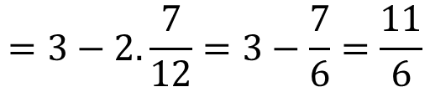
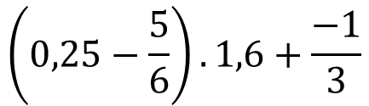
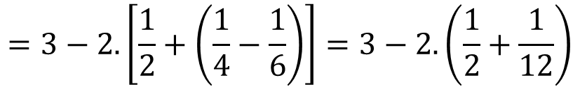
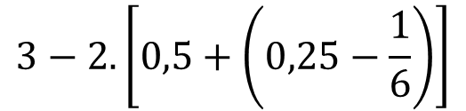
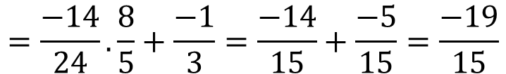
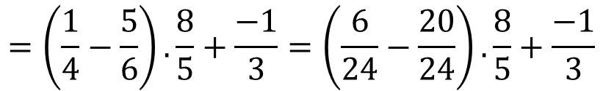
Luyện tập 2
Tính giá trị của mỗi biểu thức sau:
$$\left(0,25−\frac{5}{6}\right).1,6+\frac{−1}{3}$$
$$=\left(\frac{1}{4}−\frac{5}{6}\right).\frac{8}{5}+\frac{−1}{3}=\left(\frac{6}{24}−\frac{20}{24}\right).\frac{8}{5}+\frac{−1}{3}$$
a)
$$=\frac{−14}{24}.\frac{8}{5}+\frac{−1}{3}=\frac{−14}{15}+\frac{−5}{15}=\frac{−19}{15}$$
$$3−2.\left[0,5+\left(0,25−\frac{1}{6}\right)\right]$$
$$=3−2.\left[\frac{1}{2}+\left(\frac{1}{4}−\frac{1}{6}\right)\right]=3−2.\left(\frac{1}{2}+\frac{1}{12}\right)$$
b)
$$=3−2.\frac{7}{12}=3−\frac{7}{6}=\frac{11}{6}$$

Slide 10
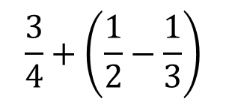
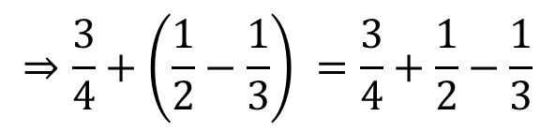
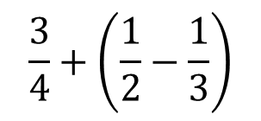
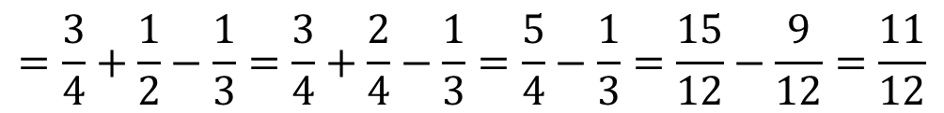
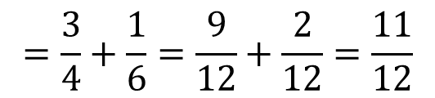
II. QUY TẮC DẤU NGOẶC
Bài toán
Tính
$$\frac{3}{4}+\left(\frac{1}{2}−\frac{1}{3}\right)$$
$$=\frac{3}{4}+\frac{1}{6}=\frac{9}{12}+\frac{2}{12}=\frac{11}{12}$$
a)
$$\frac{3}{4}+\left(\frac{1}{2}−\frac{1}{3}\right)$$
$$=\frac{3}{4}+\frac{1}{2}−\frac{1}{3}=\frac{3}{4}+\frac{2}{4}−\frac{1}{3}=\frac{5}{4}−\frac{1}{3}=\frac{15}{12}−\frac{9}{12}=\frac{11}{12}$$
$$⇒\frac{3}{4}+\left(\frac{1}{2}−\frac{1}{3}\right) =\frac{3}{4}+\frac{1}{2}−\frac{1}{3}$$

Slide 11
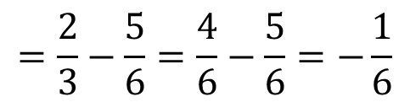
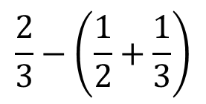
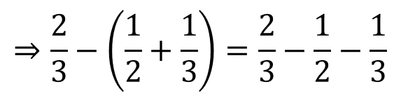
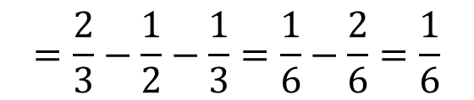
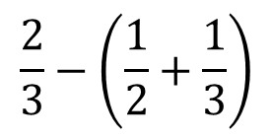
$$\frac{2}{3}−\left(\frac{1}{2}+\frac{1}{3}\right)$$
$$=\frac{2}{3}−\frac{5}{6}=\frac{4}{6}−\frac{5}{6}=−\frac{1}{6}$$
b)
$$\frac{2}{3}−\left(\frac{1}{2}+\frac{1}{3}\right)$$
$$=\frac{2}{3}−\frac{1}{2}−\frac{1}{3}=\frac{1}{6}−\frac{2}{6}=\frac{1}{6}$$
$$⇒\frac{2}{3}−\left(\frac{1}{2}+\frac{1}{3}\right)=\frac{2}{3}−\frac{1}{2}−\frac{1}{3}$$

Slide 12
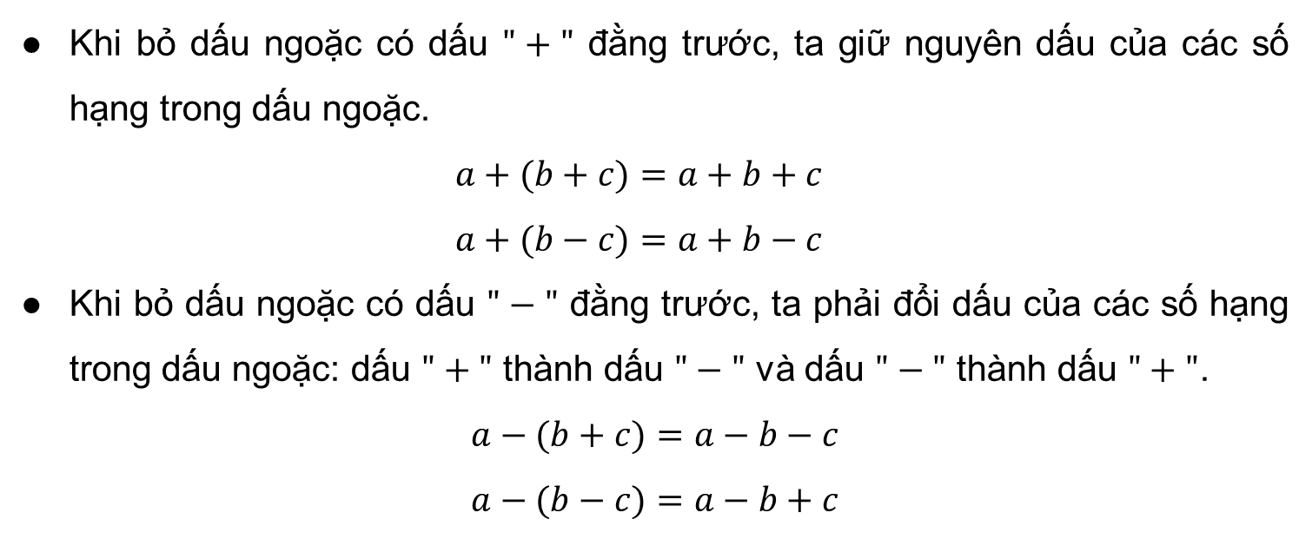
Quy tắc
Khi bỏdấungoặccódấu$"+"$đằngtrước, ta giữnguyêndấucủacácsốhạngtrongdấungoặc.
$$a+(b+c)=a+b+c$$
$$a+(b−c)=a+b−c$$
Khi bỏdấungoặccódấu$"−"$đằngtrước, ta phảiđổidấucủacácsốhạngtrongdấungoặc: dấu$"+"$thànhdấu$"−"$vàdấu$"−"$thànhdấu$"+"$.
$$a−(b+c)=a−b−c$$
$$a−(b−c)=a−b+c$$

Slide 13
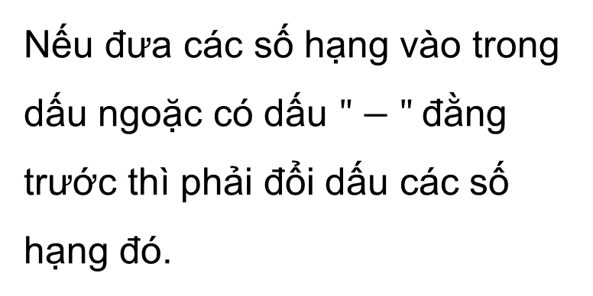
Nhận xét
Nếu đưacácsốhạngvàotrongdấungoặccódấu$"−"$đằngtrướcthìphảiđổidấucácsốhạngđó.

Slide 14
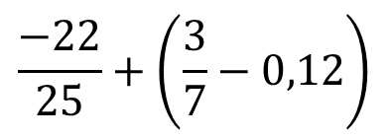
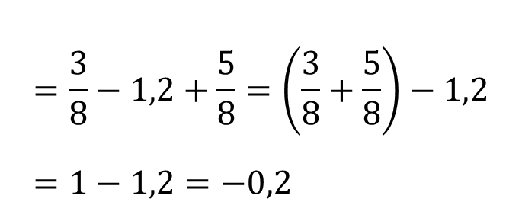
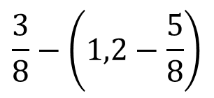
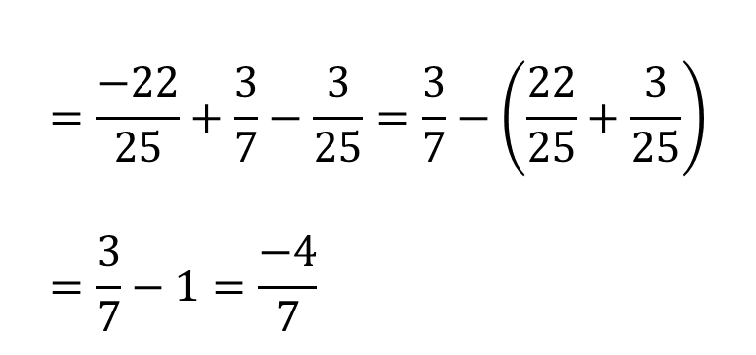
Ví dụ 3
Tính một cách hợp lí:
$$=\frac{−22}{25}+\frac{3}{7}−\frac{3}{25}=\frac{3}{7}−\left(\frac{22}{25}+\frac{3}{25}\right)=\frac{3}{7}−1=\frac{−4}{7}$$
$$\frac{−22}{25}+\left(\frac{3}{7}−0,12\right)$$
a)
$$=\frac{3}{8}−1,2+\frac{5}{8}=\left(\frac{3}{8}+\frac{5}{8}\right)−1,2=1−1,2=−0,2$$
$$\frac{3}{8}−\left(1,2−\frac{5}{8}\right)$$
b)

Slide 15
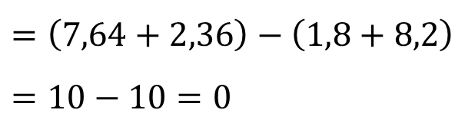
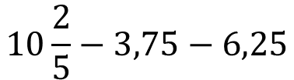



Ví dụ 4
Tính một cách hợp lí:
a)
$$10\frac{2}{5}−3,75−6,25$$
$$=10,4−3,75−6,25=10,4−\left(3,75+6,25\right)$$
$$=10,4−10=0,4$$
b)
$$7,64−1,8−\left(−2,36\right)+(−8,2)$$
$$=7,64−1,8+2,36−8,2$$
$$=\left(7,64+2,36\right)−\left(1,8+8,2\right)=10−10=0$$

Slide 16

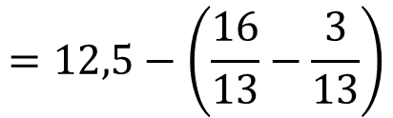
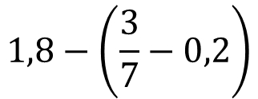
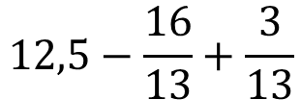
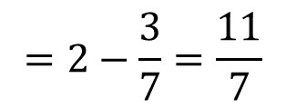

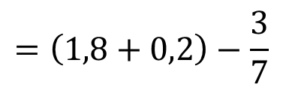

Luyện tập 3
Tính một cách hợp lí:
$$1,8−\left(\frac{3}{7}−0,2\right)$$
$$=1,8−\frac{3}{7}+0,2$$
$$=\left(1,8+0,2\right)−\frac{3}{7}$$
a)
$$=2−\frac{3}{7}=\frac{11}{7}$$
$$12,5−\frac{16}{13}+\frac{3}{13}$$
$$=12,5−\left(\frac{16}{13}−\frac{3}{13}\right)$$
b)
$$=12,5−1=11,5$$

Slide 17








Luyện tập 4
Tính một cách hợp lí:
$$\left(−\frac{5}{6}\right)−\left(−1,8\right)+\left(−\frac{1}{6}\right)−0,8$$
$$\left(−\frac{9}{7}\right)+\left(−1,23\right)−\left(−\frac{2}{7}\right)−0,77$$
a)
b)
$$=−\frac{5}{6}+1,8−\frac{1}{6}−0,8$$
$$=−\frac{9}{7}−1,23+\frac{2}{7}−0,77$$
$$=−\left(\frac{5}{6}+\frac{1}{6}\right)+(1,8−0,8)$$
$$=−\left(\frac{9}{7}+\frac{2}{7}\right)−(1,23+0,77)$$
$$=−1+1=0$$
$$=−1−2=−3$$

Slide 18

III. LUYỆN TẬP

Slide 19








Tính :
a)
$$\frac{1}{9}−0,3.\frac{5}{9}+\frac{1}{3}$$
$$=\frac{1}{9}−\frac{3}{10}.\frac{5}{9}+\frac{1}{3}=\frac{1}{9}−\frac{1}{6}+\frac{1}{3}$$
$$=\frac{2}{18}−\frac{3}{18}+\frac{6}{18}=\frac{5}{18}$$
$${\left(\frac{−2}{3}\right)}^{2}+\frac{1}{6}−{\left(−0,5\right)}^{3}$$
$$=\frac{4}{9}+\frac{1}{6}−\left(−\frac{1}{8}\right)=\frac{4}{9}+\frac{1}{6}+\frac{1}{8}$$
b)
$$=\frac{32}{72}+\frac{12}{72}+\frac{9}{72}=\frac{53}{72}$$

Slide 20






Chọn dấu$"=","≠"$thíchhợpcho ?
$$\frac{28}{9}.0,7+\frac{28}{9}.0,5 = \frac{28}{9}.\left(0,7+0,5\right)$$
a)
?
$$\frac{36}{13}:4+\frac{36}{13}:9 ≠ \frac{36}{13}:\left(4+9\right)$$
b)
?
$$\frac{36}{13}:4+\frac{36}{13}:9=\frac{36}{13}.\frac{1}{4}+\frac{36}{13}.\frac{1}{9}=\frac{36}{13}.\left(\frac{1}{4}+\frac{1}{9}\right)=\frac{36}{13}.\frac{13}{36}=1$$
$$\frac{36}{13}:\left(4+9\right)=\frac{36}{13}:13=\frac{36}{13}.\frac{1}{13}=\frac{36}{169}$$

Slide 21











Tính một cách hợp lí:
$$\frac{4}{15}−\left(2,9−\frac{11}{15}\right)$$
$$=\frac{4}{15}−2,9+\frac{11}{15}$$
$$=\left(\frac{4}{15}+\frac{11}{15}\right)−2,9$$
a)
$$=1−2,9=−1,9$$
$$(−36,75)+\left(\frac{37}{10}−63,25\right)−(−6,3)$$
b)
$$= (−36,75) + 3,7 − 63,25 + 6,3$$
$$=[(−36,75) − 63,25] + (3,7 + 6,3)$$
$$= − 100 + 10 = −90$$

Slide 22






$$6,5+\left(−\frac{10}{17}\right)−\left(−\frac{7}{2}\right)−\frac{7}{17}$$
c)
$$=6,5−\frac{10}{17}+3,5−\frac{7}{17}$$
$$=(6,5+3,5)−\left(\frac{10}{17}+\frac{7}{17}\right)=10−1=9$$
$$(−39,1). \frac{13}{25} − 60,9. \frac{13}{25}$$
d)
$$= \frac{13}{25}. (−39,1 − 60,9)$$
$$= \frac{13}{25}. (−100) = −52$$

Slide 23


Vận dụng
Một mảnhvườncódạnghìnhchữnhậtvớiđộdài hai cạnhlà $5,5 m$ và $3,75 m$ Dọc theo cáccạnhcủamảnhvườn, người ta trồngcáckhóm hoa, cứ$\frac{1}{4} m$ trồngmộtkhóm hoa. Tínhsốkhóm hoa cầntrồng.
Name
Job Title
Name
Name
Name
Name
Job Title
Job Title
Job Title

Slide 24

Giải
Chu vi mảnhvườnhìnhchữnhậtlà:
$(5,5 + 3,75) . 2 = 18,5 (m)$
Sốkhómhoacầntrồnglà:
$18,5 : \frac{1}{4} = 74 (khóm)$

Slide 25


Cho miếng bìa có kích thước được mô tả như Hình 8 (các số đo trên hình được tính theo đơn vị đề-xi-mét).
a) Tính diện tích miếng bìa.
b) Từ miếng bìa đó, người ta gấp thành một hình hộp chữ nhật. Tính thể tích của hình hộp chữ nhật đó.

Slide 26

Giải
a) Diệntíchmiếngbìalà:
$$(0,25+1,5+0,25+1,5).1,5+2.0,25.1,5=6 (dm2)$$
b) Thểtíchhìnhhộpchữnhậtlà:
$$1,5. 0,25. 1,5=0,5625 (dm3)$$

Slide 27


Giániêmyếtcủamộtchiếcti vi ở củahànglà$20 000 000$đồng. Cửahànggiảmlầnthứnhất$5\%$giániêmyếtcủachiếcti vi đó. Đểnhanhchóngbánhếtti vi, cửahànggiảmthêm$2\%$củagiáti vi saulầngiảmgiáthứnhất. Hỏikháchhàngphảitrả bao nhiêutiềnchochiếcti vi đósau 2 lầngiảmgiá?

Slide 28

Giải
Do cửahànggiảmgiálầnthứnhất $5\%$ giá niêmyếtnêngiáti vi saulầngiảmthứnhấtbằng $100\%−5\%=95\%$giániêmyếtvàbằng:
$20 000 000. 95\%=19 000 000$(đồng)
Do cửahànggiảmgiálầnthứhai $2\%$ giá củalầngiảmthứnhấtnêngiáti vi saulầngiảmthứhaibằng $100\%−2\%=98\%$giácủalầngiảmthứhaivàbằng:
$19 000 000. 98\%=18 620 000$(đồng)
Vậykháchhàngphảitrả$18 620 000$đồngsau 2 lầngiảmgiá.

Slide 29


HƯỚNG DẪN VỀ NHÀ
Ôn lại kiến thức đã học trong bài
Hoàn thành các bài tập còn lại trong SGK và SBT
Chuẩn bị bài mới “Biểu diễn số thập phân của số hữu tỉ”.

Slide 30
CẢM ƠN CÁC EM ĐÃ LẮNG NGHE BÀI GIẢNG!

